Slide 1
Kartenlayoutelemente
Ein Kartenlayout bezieht sich auf die Art und Weise, wie verschiedene Elemente auf einer Karte angeordnet sind. Es umfasst die Positionierung von Hauptkarte, Legende, Kartentitel, Maßstab, Koordinatengitter und anderen visuellen Informationen. Ein gutes Kartenlayout sorgt für Klarheit, Übersichtlichkeit und effektive Kommunikation der geografischen Informationen, sodass der Betrachter die Karte leicht verstehen kann.

Slide 2

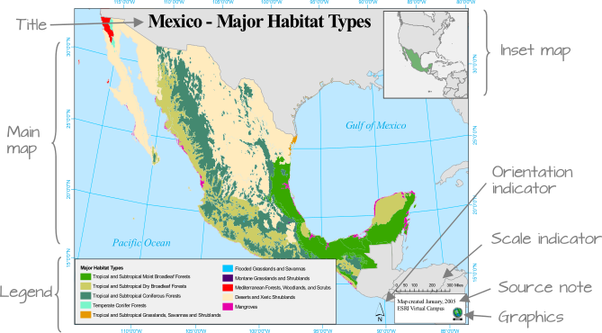

Kartenlayout in der Übersicht
Abb.1: Kartenelemente (Gimond)

Slide 3
Kartenelemente im Detail
Der Kartentitel
Der Kartentitel ist eine kurze und präzise Überschrift, die auf einer Karte angezeigt wird und den Hauptinhalt oder das Thema der Karte beschreibt. Er gibt dem Betrachter eine schnelle Vorstellung davon, worum es in der Karte geht, ohne dass er sich die gesamte Karte im Detail anschauen muss.
Der Kartentitel ist oft prominent platziert, normalerweise über der Karte oder in der Nähe der oberen Ecke.
Er kann Informationen über den geografischen Ort, das Thema, die Zeitspanne oder andere relevante Details enthalten, je nachdem, worauf die Karte abzielt.
Entwicklung der städtischen Landschaft:
Bevölkerungswachstum in New York City von 2000 bis 2020

Slide 4
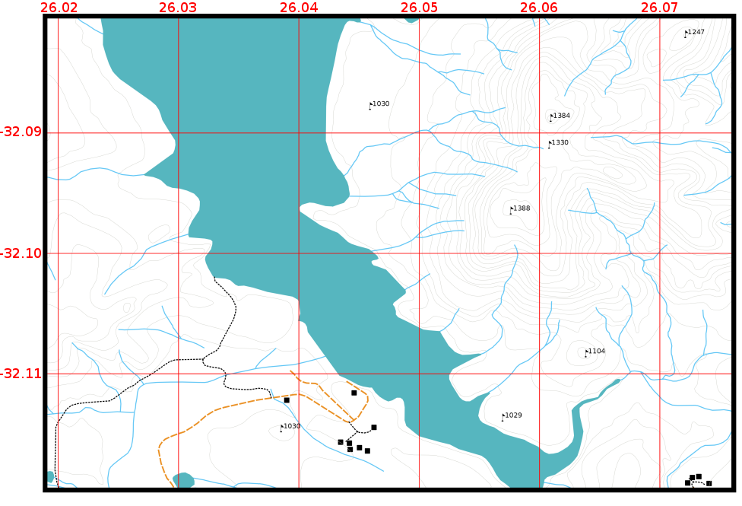
Kartenelemente im Detail
Der Kartenrahmen
Der Kartenrahmen ist der äußere Rand oder die Begrenzung einer Karte innerhalb eines Kartenlayouts. Er bildet den sichtbaren Bereich der Karte und trennt sie von anderen Elementen wie Legenden, Maßstabsbalken und Kartentiteln.
Der Kartenrahmen hilft dabei, die Karte visuell zu isolieren und sie von anderen Informationen auf der Seite abzugrenzen.
Wenn Sie eine Karte mit einem Raster ausdrucken befinden sich die Koordinateninformationen der Gitternetzlinien oft entlang der Randlinien.
Abb.2: Kartenrahmen mit Raster (QGIS)

Slide 5
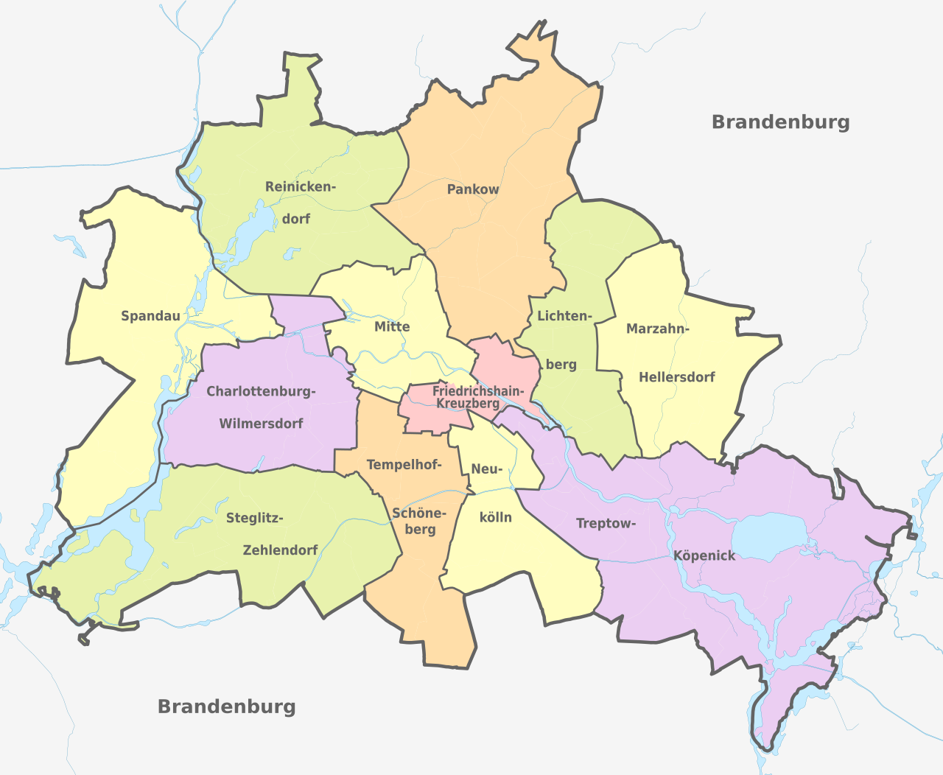
Kartenelemente im Detail
Die Hauptkarte
Die Hauptkarte ist das zentrale Element eines Kartenlayouts. Sie zeigt die eigentlichen geografischen Informationen, die auf der Karte dargestellt werden sollen.
Eine gut gestaltete Hauptkarte sollte klar, präzise und leicht verständlich sein. Sie kann verschiedene Kartenebenen wie physische Merkmale, politische Grenzen, Höhenkonturen oder thematische Informationen enthalten, je nachdem, was die Karte vermitteln soll.
Abb.3: Administrative Bezirke Berlin (TUBS)

Slide 6
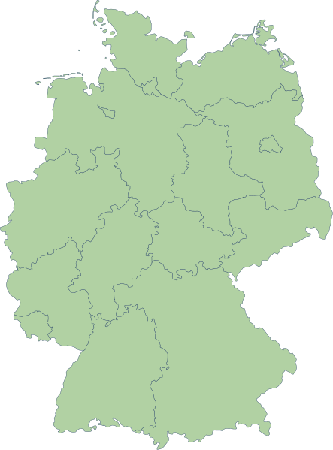
Kartenelemente im Detail
Berlin
Die Übersichtskarte
Eine Übersichtskarte ist eine kleine Zusatzkarte innerhalb eines Kartenlayouts, die dazu dient, dem Betrachter einen übergeordneten Blick der umliegenden Region zu geben.
Die Hauptfunktion der Übersichtskarte besteht darin, dem Betrachter eine räumliche Orientierung zu ermöglichen. Wenn die Hauptkarte auf einen spezifischen Ausschnitt oder ein bestimmtes Thema fokussiert ist, hilft die Übersichtskarte dabei, die Lage und Beziehung des dargestellten Bereichs zu benachbarten Gebieten oder geografischen Merkmalen zu verstehen.
Abb.4: Übersichtskarte Bundesrepublik Deutschland (DeStatis)

Slide 7
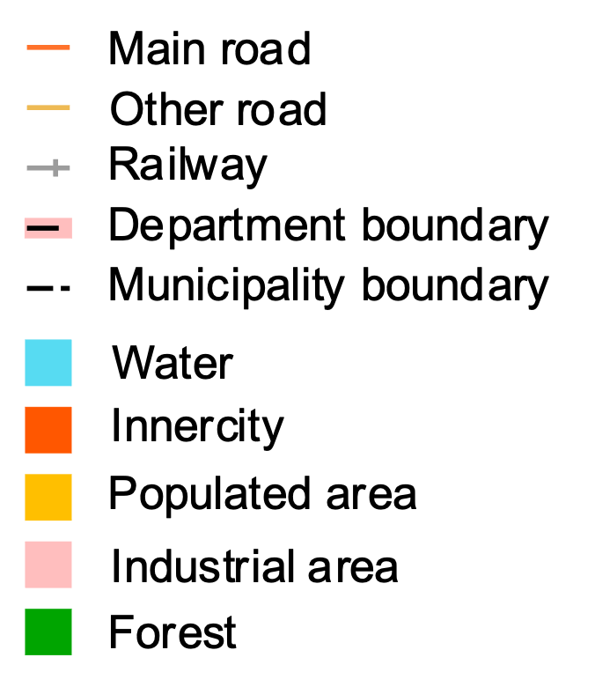
Kartenelemente im Detail
Die Kartenlegende
Eine Kartenlegende dient als Schlüssel für das Verständnis einer Karte. Sie erklärt die Symbole und Icons, die in einer Karte verwendet werden.
Die Legende ist oft als kleiner Kasten in, oder neben der Karte zu finden. Dort werden alle Karteninhalte als abstrahierte Icons aufgelistet. Ein Haus-Symbol zeigt zum Beispiel, wo sich Einfamilienhäuser auf der Karte befinden und ein rotes Linien-Icon alle Hauptstraßen.
Abb.5: Legendensymbole (Palosirkka)

Slide 8
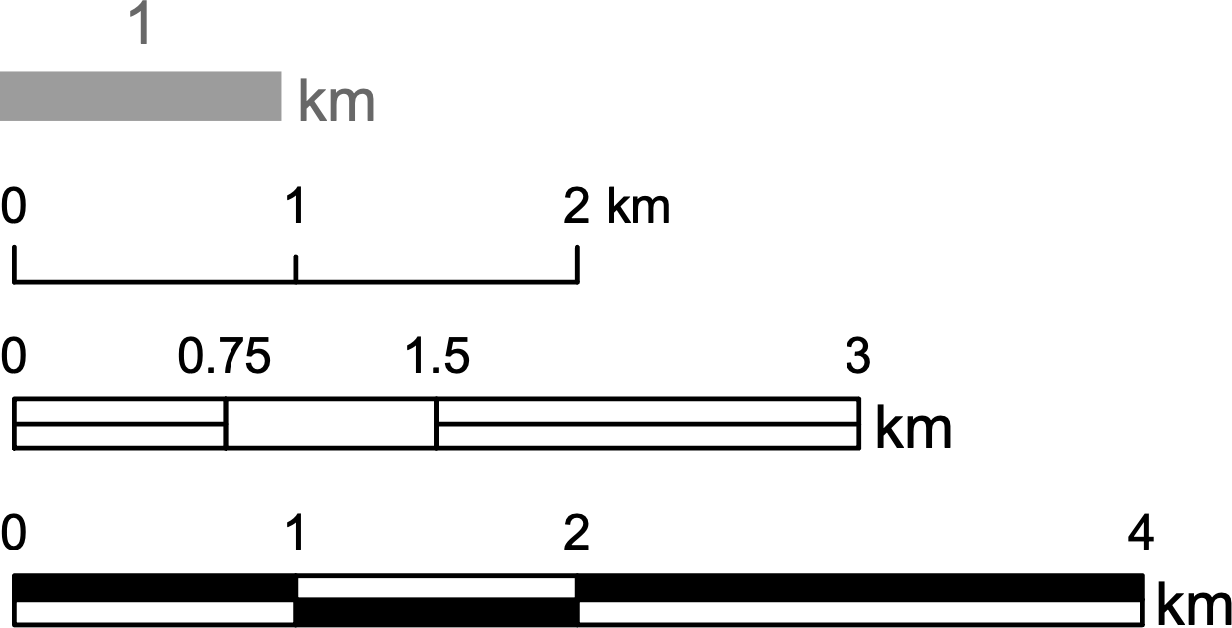
Kartenelemente im Detail
Der Maßstabsindikator
Der Maßstab gibt an, wie das Verhältnis zwischen den Entfernungen auf der Karte und den tatsächlichen Entfernungen in der realen Welt ist. Er hilft die Größe von geografischen Merkmalen auf der Karte zu verstehen.
Der Maßstabsindikator kann auf verschiedene Arten dargestellt werden, abhängig vom Layout und Stil der Karte. Häufig verwendet werden Lineale, Leisten oder Balken, die auf der Karte platziert werden und die Abstände in einer bestimmten Einheit (z. B. Kilometer oder Meilen) anzeigen. Eine einfache numerische Angabe ist aber ebenfalls zulässig (1:50.000).
Abb.6: Scale bar designs (Gimond)

Slide 9

Kartenelemente im Detail
Der Orientierungsindikator
Ein Nordpfeil (manchmal auch Kompassrose) ist eine Grafik, die die Hauptrichtungen Nord und ggf. Süd, Ost und West darstellt. Auf einer Karte wird er verwendet, um die Ausrichtung des dargestellten Raumes in Richtung Norden anzuzeigen.
Ist die Karte nicht mit der oberen Seite nach Norden ausgerichtet, wird der Nordpfeil je nach Ausrichtung gekippt dargestellt.
Ein Nordpfeil muss nicht zwingend in jeder Karte vorhanden sein und es sollte auf eine visuelle hervorhebung verzichtet werden, falls dieser keine zentrale Funkion der Karte unterstützt (Orientierung).
Abb.7: Nordpfeil (Ebraminio)

Slide 10
Kartenelemente im Detail
Anmerkungen
Zusätzliche Anmerkungen können beispielsweise dazu verwendet werden, um wichtige Details zu betonen, historische Informationen hinzuzufügen oder den Betrachter auf weitere interessante Aspekte hinzuweisen.
Quellenverweise
Quellenangaben sind Informationen darüber, woher die Daten und Informationen auf der Karte stammen. Diese sind besonders wichtig, um die Glaubwürdigkeit und Genauigkeit der dargestellten Informationen zu unterstreichen. Quellenangaben können in Form von Fußnoten, am Rand der Karte eingefügt werden.

Slide 11
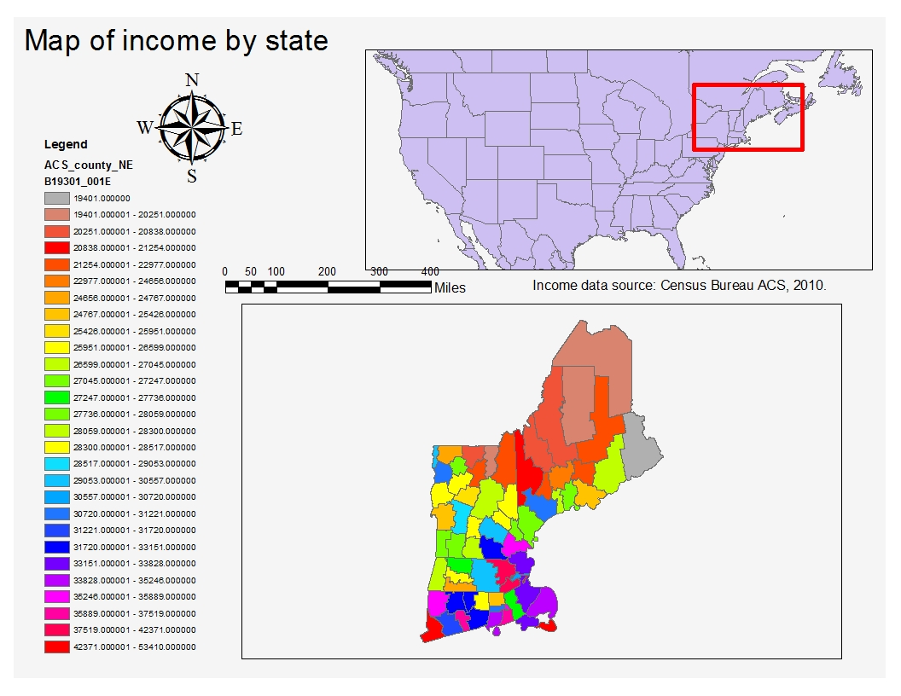
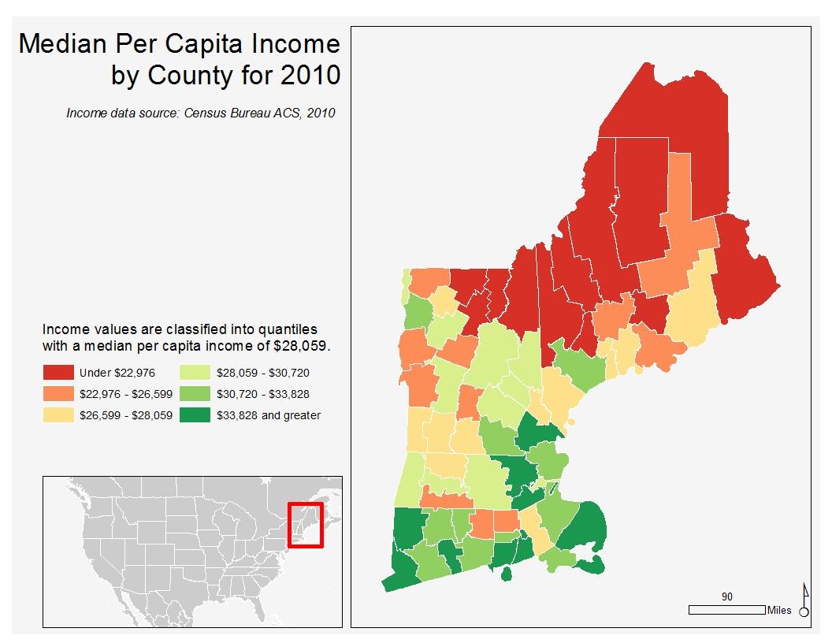
Anordnung der Kartenelemente
Abb.8: Bad Map to improved Map (Gimond)

Slide 12
Anordnung der Kartenelemente
Wie strukturiere ich eine gute Karte?
Eine gute Karte etabliert eine visuelle Rangordnung, bei der die bedeutendsten Elemente an oberster Stelle platziert werden, während weniger relevante am unteren Rand erscheinen. In der Regel sollten die oberen Elemente von dem Hauptkartenausschnitt, dem Kartentitel und der Legende eingenommen werden.
Der Titel sowie andere textliche Elemente sollten knapp und präzise gehalten sein. Titel und textliche Details können zugunsten von Bildunterschriften und ausführlicheren schriftlichen Erklärungen im begleitenden Text weggelassen werden.
Es ist ratsam, die Anzahl der Farbfelder auf weniger als zwölf zu beschränken. Denn für den Betrachter kann es herausfordernd sein, zu viele unterschiedliche Farben in einer Karte mit nur einem einzigen Farbfeldelement in der Legende zu verarbeiten. Ebenso sollten Unterbrechungen bei der Klassifizierung nicht willkürlich gewählt werden, sondern sorgfältig bedacht sein.

Slide 13



Referenzen
Abb.1: Kartenelemente - https://mgimond.github.io/Spatial/good-map-making-tips.html
Abb.2: Kartenrahmen mit Raster - https://docs.qgis.org/3.28/de/docs/gentle_gis_introduction/map_production.html#overview
Abb.3: Administrative Bezirke Berlin - https://commons.wikimedia.org/wiki/File:Berlin,_administrative_divisions_(%2Bdistricts_-boroughs_-pop)_-_de_-_colored.svg
Abb.4: Übersichtskarte Bundesrepublik Deutschland -https://commons.wikimedia.org/wiki/File:Karte_Bundesrepublik_Deutschland.svg
partners logos
partners logos

Slide 14
Referenzen
Abb.5: Legendensymbole -https://commons.wikimedia.org/wiki/File:Legend_(English)_French_municipality_map.svg
Abb.6: Scale bar designs - https://mgimond.github.io/Spatial/good-map-making-tips.html
Abb.7: Nordpfeil (Ebraminio) https://de.wikipedia.org/wiki/Nordpfeil#/media/Datei:North_Pointer.svg
Abb.8: Bad Map to improved Map - https://mgimond.github.io/Spatial/good-map-making-tips.html
partners logos
partners logos

